Slide 1


基于WEB的大学生计算机设计大赛网站的设计与实现
Design and Realization of Website of College Students' Computer Design Contest Based on Web
答辩人：张恣豪
指导老师：章程

Slide 2


目的及意义

Slide 3

为了解决线下举办比赛工中作量大且易出错的问题，从而开发出一个web应用程序

Slide 4
涉及技术

Slide 5









前端技术
后端技术
数据库
Vue,Vuex,router
Spring Boot
MariaDB
Element UI
MyBatis-Plus
JWT(jsonwebtoken)

Slide 6
大致功能

Slide 7


Slide 8
算法设计

Slide 9



{home}/.ReviewAllot/group3/Contest1.json
访问
读取
浏览器
服务器
Json文件

Slide 10

LIMIT N,M
根据用户id获取两个值
Json文件存在
Sql语句
数据库

Slide 11
Json文件存在
商
余
报名人数
评审人列表
数据库

Slide 12
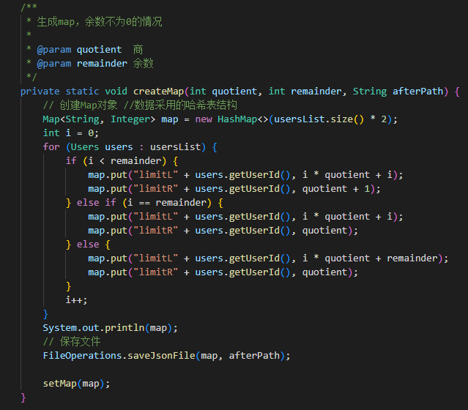
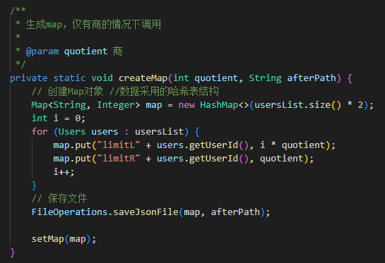
余
商
LIMIT N,M

